Slide 1
DUTO-feedbacksessie
20 december 2022

Slide 2
Agenda
Huishoudelijk
Opzet nieuwe DUTO-raamwerk
Update NORA
Nieuw onderdeel: processen- en functiemodel
Nieuw onderdeel: registreren
Terugblik vorige keer
Vooruitblik
Vragen en discussie

Slide 3
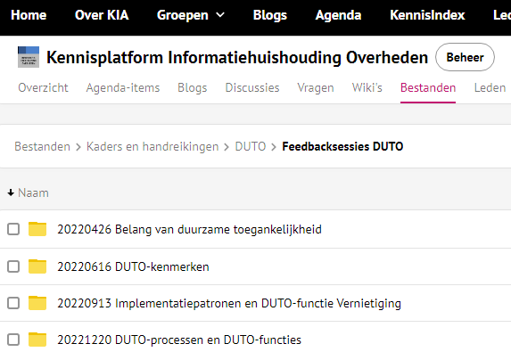
Huishoudelijk
Vraag of opmerking?
Enkele momenten voor discussie in programma
Tussendoor mag ook: gebruik chat
Na afloop nog reageren?
Presentatie op KIA terug te vinden
Schriftelijke feedback naar: frank.smeets@nationaalarchief.nl of antal.posthumus@nationaalarchief.nl
Reageer uiterlijk 13 januari

Slide 4
Waarom werken we ook alweer aan een vernieuwd DUTO-raamwerk?
Feedback vanuit doelgroep: praktische toepasbaarheid kan beter
Eisen zijn te abstract en daardoor moeilijk toepasbaar
Eisen zijn te specifiek en bieden onvoldoende ruimte voor alternatieve oplossingen
Eisen zijn ‘appels en peren’, ze gaan deels over organisatie en deels over techniek
Eisen zijn ouderwets ingestoken: focus te beperkt op menselijke actoren en op documenten
Nieuwe inzichten en prioriteiten
Verandering in wetgeving (Archiefwet, Woo, AVG), normen en standaarden (ISO 16175, MDTO)
Actualiteiten zoals toeslagenaffaire
‘Nieuw denken’ over archivering (minder focus op DMS en e-depot)

Slide 5
Praatplaat DUTO-raamwerk
Publieke waarde
Systeemspecifieke vertaling
Implementatiepatronen en modeleisen
DUTO-functies en
-processen
Vindbaar, beschikbaar, leesbaar, interpreteerbaar, betrouwbaar en toekomstbestendig
Randvoorwaarden
DUTO-Kenmerken
Bijvoorbeeld: er is een selectielijst.
Vandaag op de agenda
Proces van archiveren by design
Legitimiteit
Organisatie

Slide 6
Update NORA
Eerste onderdelen DUTO-raamwerk in concept gepubliceerd:
https://www.noraonline.nl/wiki/Duurzame_Toegankelijkheid
https://www.noraonline.nl/wiki/Het_belang_van_duurzame_toegankelijkheid
https://www.noraonline.nl/wiki/DUTO-kenmerken
https://www.noraonline.nl/wiki/Generieke_Patronen_Duurzame_Toegankelijkheid

Slide 7
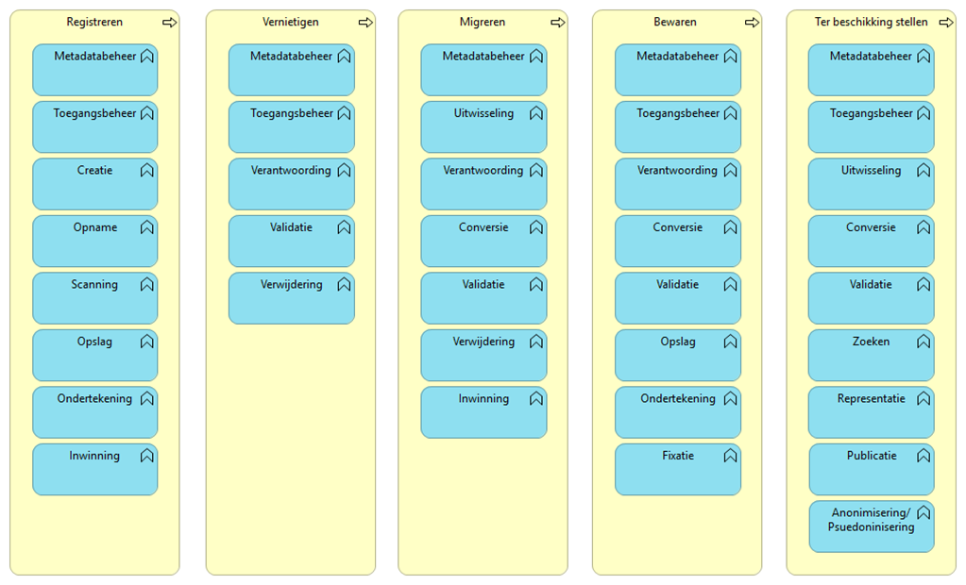
Processenmodel

Slide 8
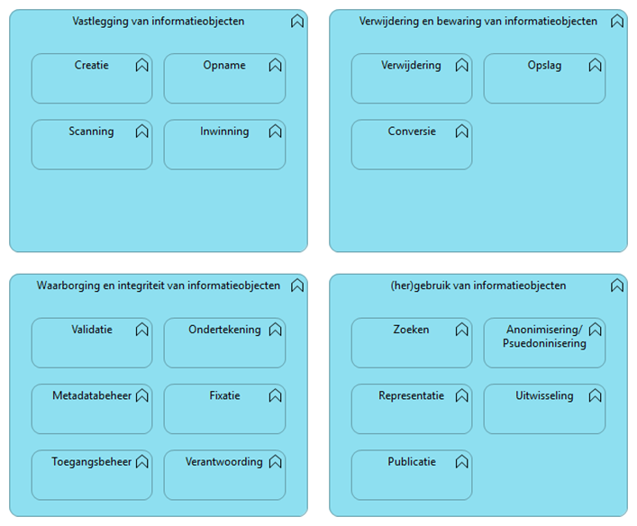
Functiemodel

Slide 9
Vragen
Wat vindt je van de opzet en structuur?
Herken je de processen en functies?
Mis je iets?

Slide 10
Registreren
Het beheerproces ‘registreren’ gaat over de activiteiten die nodig zijn voor het vastleggen van informatieobjecten, zoals (combinaties van) bestanden, gegevens, datasets, links en verwijzingen, in een informatiesysteem.
Registreren kent een drietal niet-volgordelijke processtappen:
Ontvangen/creëren
Vastleggen van het informatieobject in de context van een bedrijfsproces.
Verrijken
Het aanvullen van het informatieobject met nadere (meta)gegevens.
Muteren
Corrigeren en actualiseren

Slide 11
Vragen
Wat vindt je van de conceptuitwerking tot zo ver?
Mis je elementen?
Heb je suggesties voor de verdere uitwerking?

Slide 12
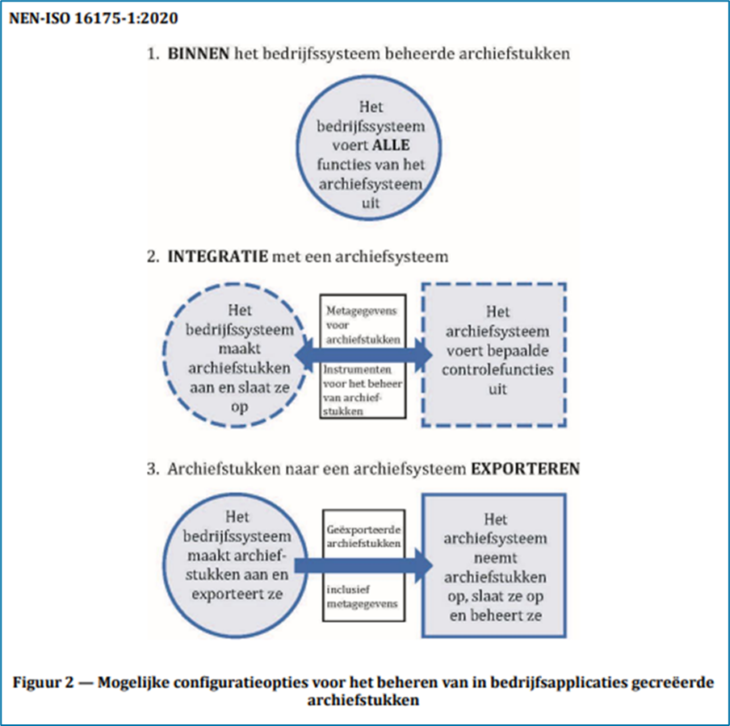
Terugblik vorige keer: patronen
Naar aanleiding van ontvangen feedback:
Patronen vereenvoudigd
Enkel 3 hoofdpatronen (conform NEN-ISO 16175-1, zie plaatje)
Geen subpatronen meer

Slide 13
Terugblik vorige keer: beheerregimes
Naar aanleiding van ontvangen feedback:
‘Niveau van maatregelen’ vervangt ‘beheerregimes’ in oude opzet
Term ‘beheerregime’ leidde tot verwarring
Sluit beter aan bij opzet BIO

Slide 14
Terugblik vorige keer: vernietigen
Naar aanleiding van ontvangen feedback:
Relatie met DUTO-kenmerk ‘beschikbaar’ toegevoegd
Scheiding proces/functies
Tekstuele aanscherpingen

Slide 15
Vooruitblik komende periode
Publicatie onderdelen op themapagina NORA
Uitwerking DUTO-processen bewaren, migreren en ter beschikking stellen
Verbeteren generiek deel en DUTO-processen vernietigen en registreren

Slide 16
Vragen en discussie

